Slide 1
讀書會分享 我是現代游牧媽媽
組員：
B10613006 陳重豪
B10859008 吳欣穎
B10944001 王彥捷
B10944056 李季涵

Slide 2
目錄
01
02
03
04
05
延伸介紹
最印象深刻的部分
分組討論&分享
總結
書本簡介

Slide 3

書本簡介
01

Slide 4

我是現代游牧媽媽
橫跨三洲，
旅居八國，
搬家十六次，
最全球化的異國教養紀事。
作者：梅麗莎．戴頓．布拉德福
譯者：柯清心

Slide 5
簡介
本書以一位母親的角度，記錄在異國生活及育兒的點滴。
讀者能透過作者的第一手經驗分享，深入各國文化日常，並了解各異的教育文化。

Slide 6
01
02
03
04
大綱
(1)前言
(2)進入挪威
(3)幼兒園
(4)我是挪威人
挪威
(1)初抵法國
(2)適應
(3)新成員
(4)再度搬家
法國
兒子過世
結論

Slide 7
結論
1.這位媽媽因為先生工作的緣故，帶著孩子搬家十六次，旅居了八個國家，橫跨三大洲(挪威、法國、德國、瑞士、奧地利、香港、新加坡、美國紐約)(美洲、歐洲、亞洲)
2.在這個過程中不管是小孩還是大人都需要不斷的去適應環境，
去了解每個環境的語言、文化、相處的方式。
3.要如何去適應全新的環境，又要如何去調整自己已經習慣的文化、環境，
來去融入在另一個群體。

Slide 8
結論
4. 在去習慣這些環境時，我們要思考的地方是我們在適應的過程是否有學習到甚麼。
5.孩子過世需要去接受家裡少了一名成員。
6.所謂的<家>是甚麼? 可以是一間房子、
一棟建築物、一個固定的地方，
或是一個國家。

Slide 9
延伸介紹
02

Slide 10

生活
學習
挪威
(1)地理及氣候
(2)生活習慣
(3)飲食
(1)學制

Slide 11
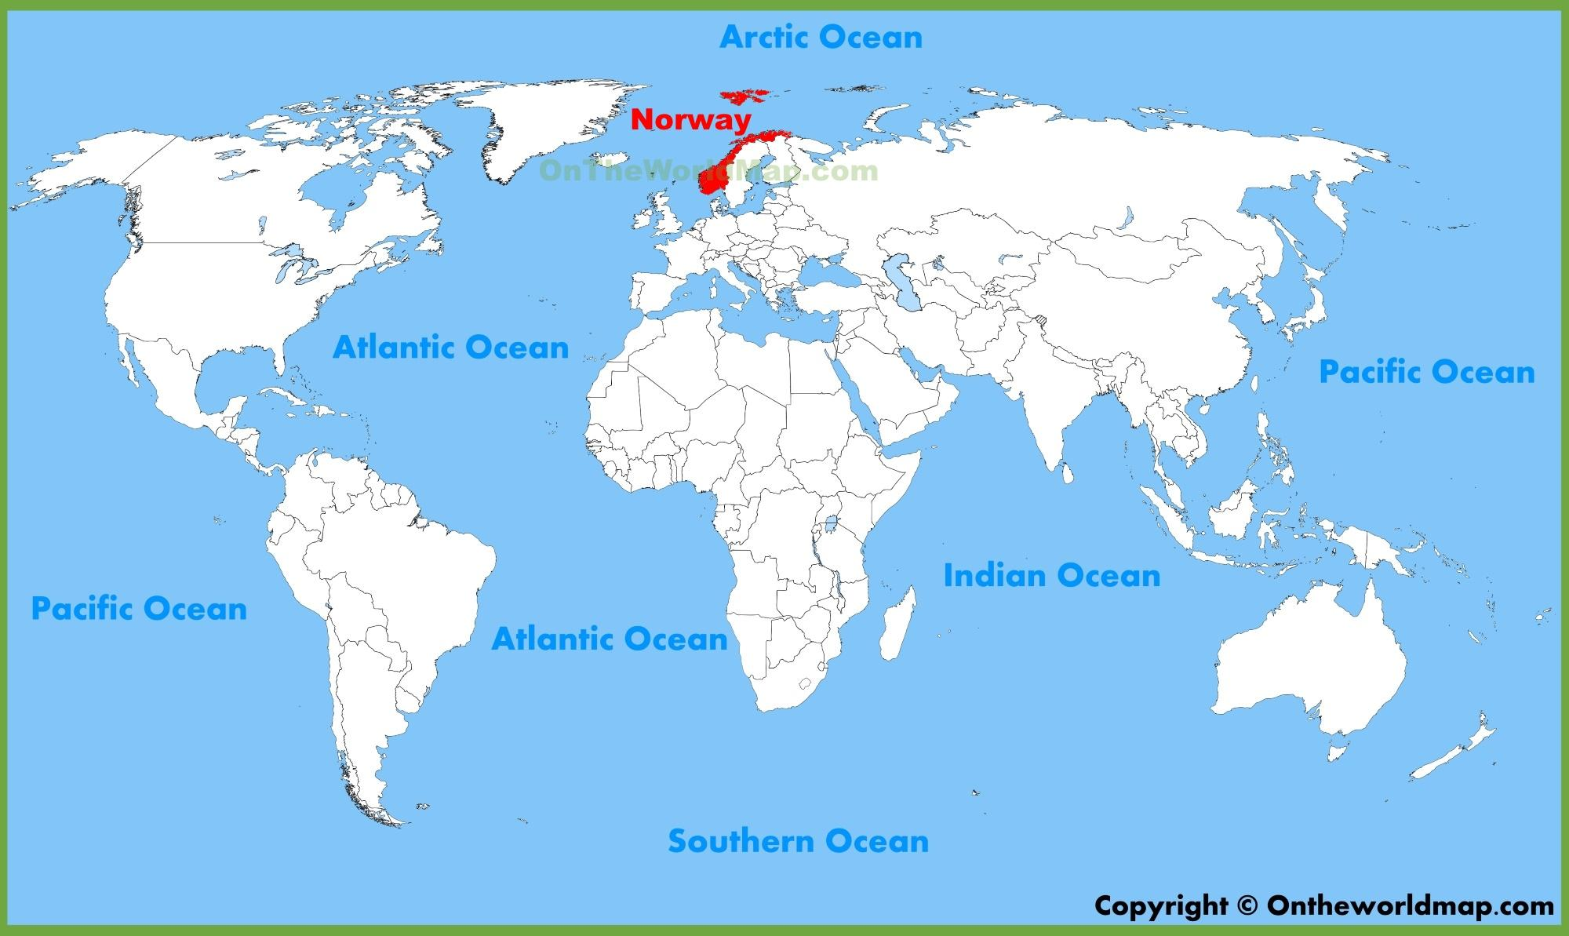
斯堪地那維亞半島的西部，東與瑞典接壤，西鄰大西洋。海岸線極其蜿蜒曲折，構成了挪威特有的峽灣景色，面積為385,054平方公里，分為11個經濟區。

Slide 12
生活習慣
他們的稅金等相當的高，包括了菸酒稅等
他們喜愛大自然，且非常尊敬他們山區並不會鋪設道路等
語言：挪威語
他們是君主立憲制的國家，所以會有國王等的誕辰紀念日
非常注重詹代十法

Slide 13
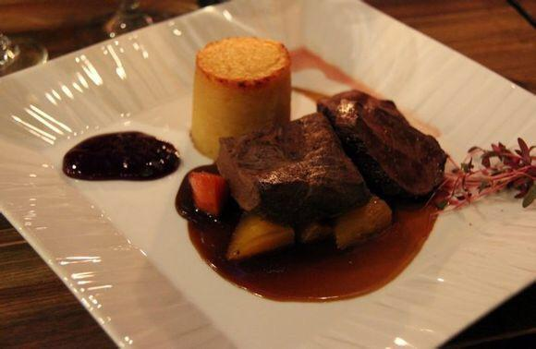
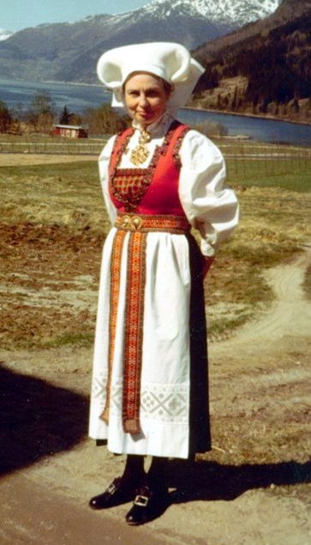
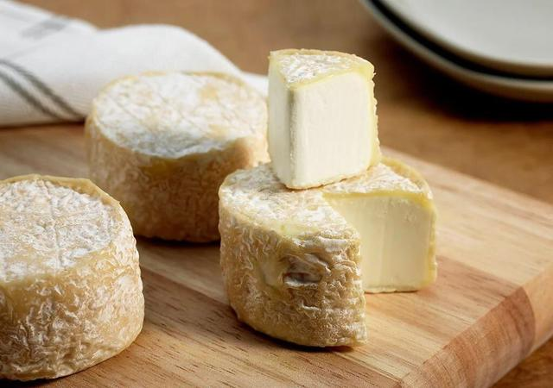
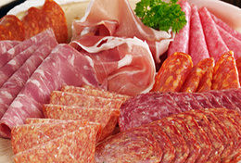
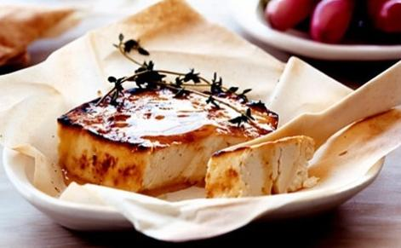
傳統服飾: 布納德
主食是馬鈴薯
特色美食: 馴鹿肉
特色美食: 羊奶酪
特色美食: 臘火腿
特色美食: 蘇打魚

Slide 14
生活
學習
挪威
(1)地理及氣候
(2)生活習慣
(3)飲食
(1)學制

Slide 15
學制
義務教育為6歲到16歲
基本學制為小學7年、初中3年、高中2年
幼稚園的教師學生比為3~5:1
大致上3~5個小朋友配一名教師，並主要學習語言和社交技能。
小學的上學時間很短，政府有義務為1-4年級的兒童提供托兒設施。以及1至7年級有特殊需要的兒童。
所有縣市都必須擁有文化學校。這些學校為兒童和青少年提供音樂，舞蹈，戲劇和類似藝術方面的課程和培訓。
資料來源
https://www.studyinnorway.no/living-in-norway/education
https://eacea.ec.europa.eu/national-policies/eurydice/content/norway_en
https://www.ssb.no/en

Slide 16
生活
學習
法國
(1)生活習慣
(2)影片欣賞
(1)學制
(2)教育理念

Slide 17
生活習慣
法國人衣服不曬在陽台
電梯從零樓開始，法國的一樓是台灣的二樓
法國人愛曬陽光，有太陽地方就可以席地而坐
麵包沾盤子剩下的醬汁吃
法國人不太用抽取式衛生紙
資料來源
https://bonjourjerry.com/2018/08/04/french-culture/
https://bonjourjerry.com/category/巴黎大丈夫/

Slide 18
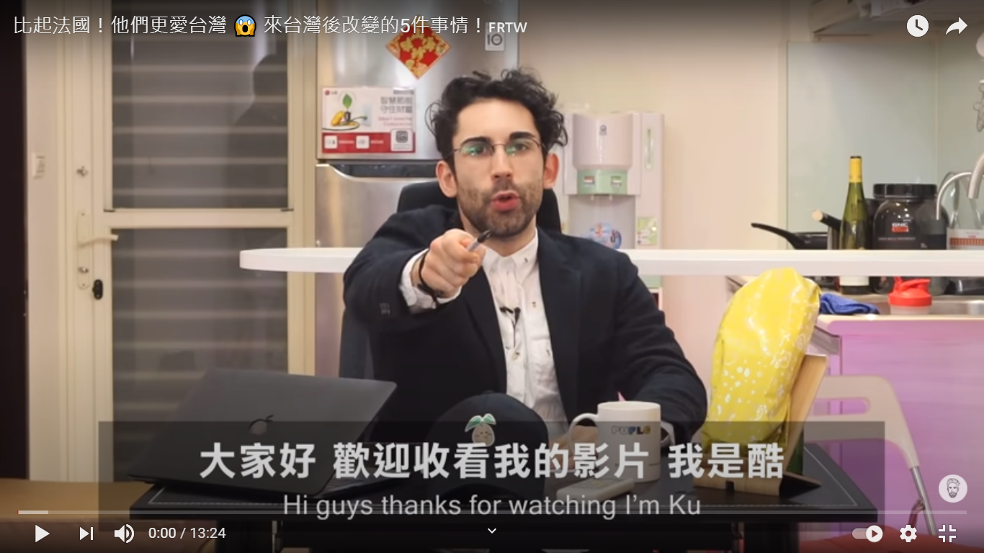
法國V.S台灣
https://www.youtube.com/watch?v=Qp4cz3bdTPc
https://www.youtube.com/watch?v=im3wnzRVflo&t=10s
https://www.youtube.com/watch?v=0IlHjHnS1UM

Slide 19
生活
學習
法國
(1)生活習慣
(2)影片欣賞
(1)學制
(2)教育理念

Slide 20
學制
初等教育
法國現行學制分初等教育、
中等教育及
高等教育三級。
高等教育
含學前教育及基礎教育。在幼稚園及小學實施。
除在大學、高等學院、大學技術學院、美術、建築學院等實施外，亦在若干高級中學（高級技師班 或高等學院預備班)實施。
中等教育
在初級中學及普通或職業高級中學實施。
資料來源
http://edutaiwanfrance.org/ch/index.php?tp=page&tt=%E6%B3%95%E5%9C%8B%E5%AD%B8%E5%88%B6%E7%B0%A1%E4%BB%8B

Slide 21
教育理念
理論與實務並重
知識與技能並駕齊驅
法國藝術界的多樣性一直被視為法國國寶，把藝術自然「置入」在教育中
適性適才適用
資料來源
https://buzzorange.com/2019/04/29/how-french-education-is-it/

Slide 22
教育理念
法國學制讓知識、科技及技職教育並重
重視美感、教育，正確的引導、培養自主學習的能力、啟發創造性思維、輕鬆愉快的學習氛圍。
資料來源
https://buzzorange.com/2019/04/29/how-french-education-is-it/

Slide 23
最印象深刻的部分
03

Slide 24
分組討論&分享
04

Slide 25
第一題
討論時間
第四題
第二題
第三題
若到了新環境，你會怎麼學習當地語言?
延續第一題，你會怎麼建立人際關係?
你認為甚麼是家?
(對家的概念)
第五題
對剛剛所介紹到的國家，哪一個令你印象深刻?
在法國要給小費嗎?

Slide 26
總結
05

Slide 27
~報告結束 謝謝大家~

